Slide 1


ENDÜSTRİYEL GÜRÜLTÜ VE TİTREŞİM KONTROLÜ DERSİ ARAŞTIRMA PROJESİ SUNUMU
Eğitmen: Doç.Dr. Ahmet MERAM
Öğrenciler: Mustafa USTA 200313004
Mustafa URGAN 200313017

Slide 2
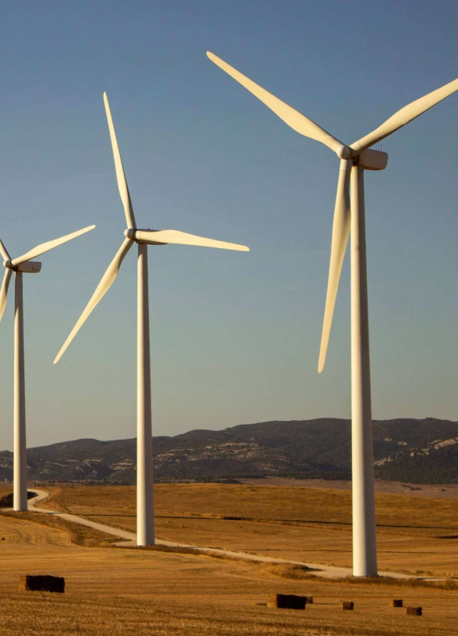


Sunum İçeriği
1 Özet
2 Giriş
3 Türkiye'deki Rüzgar Enerji Sistemlerinin Durumu
4 Rüzgar Türbinleri
5 Rüzgar Enerji Sistemlerinden Kaynaklanan Gürültü
5.1 Rüzgar Türbinlerinde Gürültü Tahmini 5.2 Rüzgar Türbinleri İçin Gürültü Azaltma Yöntemleri 6 Gürültünün İnsan Üzerindeki Etkileri
7 Rüzgar Gürültü Standartları

Slide 3
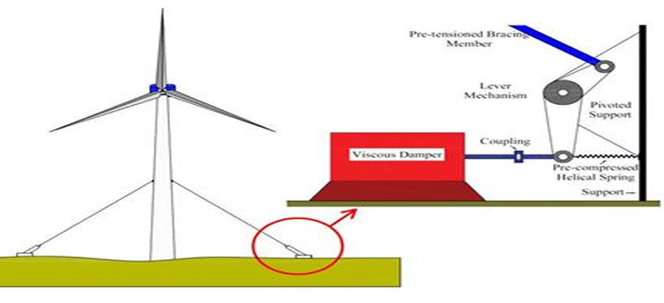
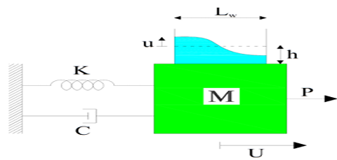
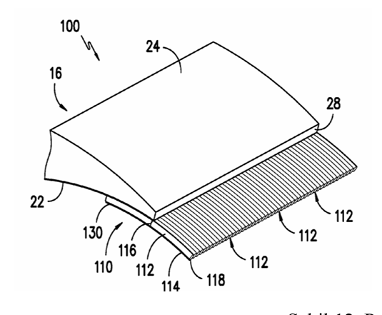
PROJE ÖZETİ
2/21
Rüzgar Türbinlerinin Gürültü ve Titreşim Problemleri
Problem: Rüzgar türbinleri, çevre ve insan konforu için sorun olan gürültü ve titreşim üretir.
Gürültü Kaynakları: Aerodinamik etkileşimler, kanat profili ve rotor hızı.
Titreşim Kaynakları: Rotor kanatlarının dönme hareketi.
Etkiler: Yakın yerleşim yerlerinde rahatsızlık, yerel halkın
tepkisi, altyapıya zarar.
Çözümler:
1. Aerodinamik tasarım optimizasyonu
2. Aktif ve pasif titreşim kontrol sistemleri
3. Akustik yalıtım malzemeleri
4. Rotor kanadı tasarımı iyileştirmeleri
5. Uygun yerleşim yeri seçimi
6. Çevresel etki değerlendirmesi

Slide 4




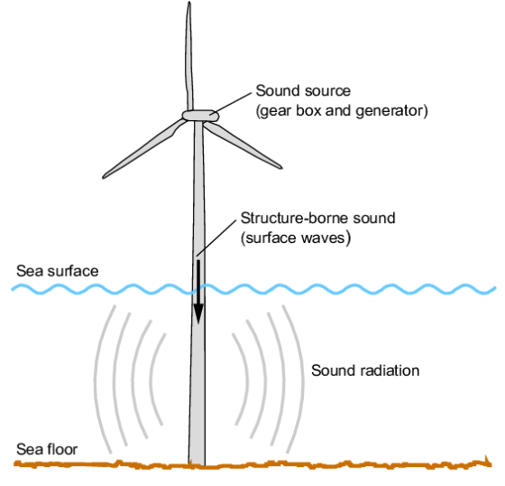
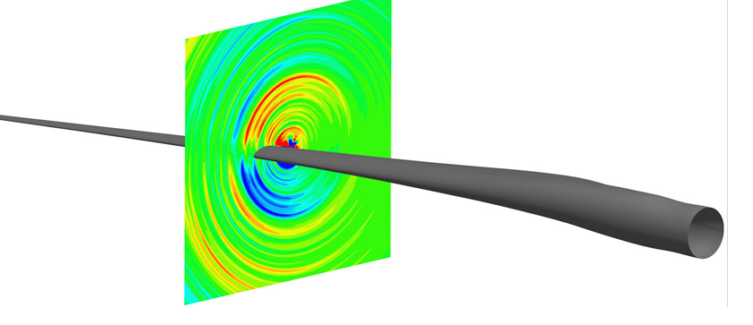
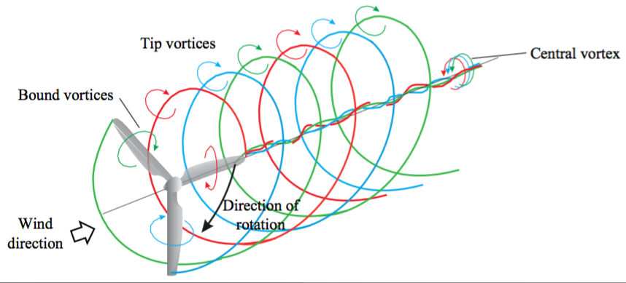
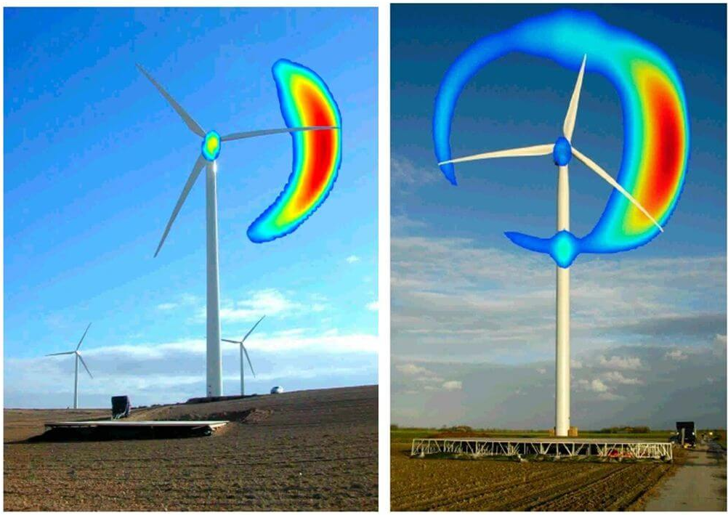
GİRİŞ
Araştırma konusunun temel amacı dersimiz kapsamında gördüğümüz titreşim ve gürültülerin gerçek dünyadaki örnekleri ve bu gürültü ve titreşimlerin azaltılması için kullanılan çeşitli mühendislik çözümlerini incelemektir.
Bu proje kapsamında bizlerde Dünyamızın enerji ihtiyacını yenilenebilir enerji kısmında sıklıkla kullandığımız rüzgar türbinlerinin oluşturduğu titreşim ve gürültüleri inceledik.
Rüzgar türbinleri gerek boyutları gerekse de hava akışının oluşturduğu seslerden dolayı hem yüzeye mekanik titreşim hem de çevresine ciddi düzeyde gürültü yayar.

Slide 5


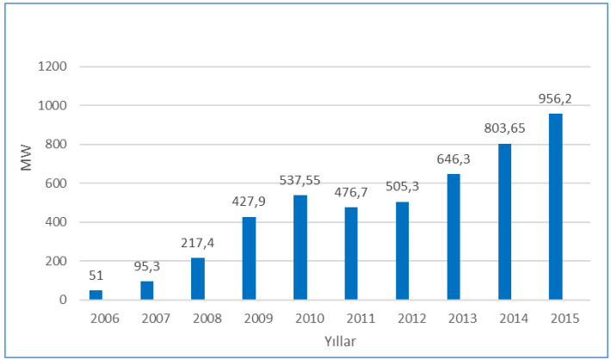
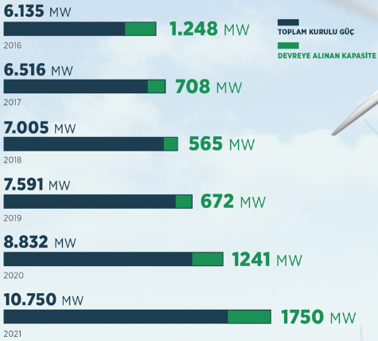
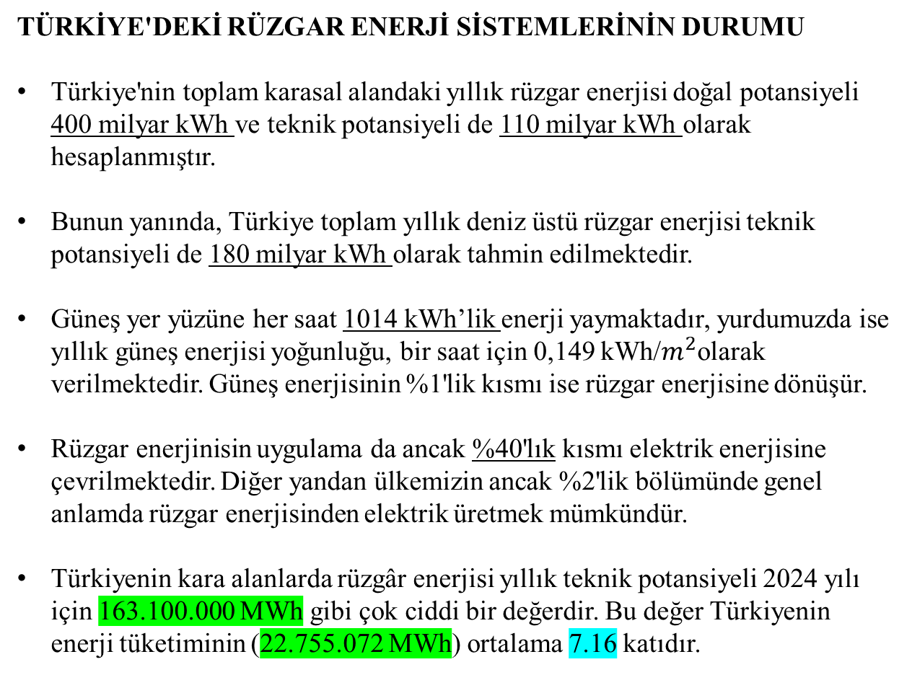
TÜRKİYE'DEKİ RÜZGAR ENERJİ SİSTEMLERİNİN DURUMU
Türkiye'nin toplam karasal alandaki yıllık rüzgar enerjisi doğal potansiyeli 400 milyar kWh ve teknik potansiyeli de 110 milyar kWh olarak hesaplanmıştır.
Bunun yanında, Türkiye toplam yıllık deniz üstü rüzgar enerjisi teknik potansiyeli de 180 milyar kWh olarak tahmin edilmektedir.
Güneş yer yüzüne her saat 1014 kWh’lik enerji yaymaktadır, yurdumuzda ise yıllık güneş enerjisi yoğunluğu, bir saat için 0,149 kWh/$m^{2}$olarak verilmektedir. Güneş enerjisinin %1'lik kısmı ise rüzgar enerjisine dönüşür.
Rüzgar enerjinisin uygulama da ancak %40'lık kısmı elektrik enerjisine çevrilmektedir. Diğer yandan ülkemizin ancak %2'lik bölümünde genel anlamda rüzgar enerjisinden elektrik üretmek mümkündür.
Türkiyenin kara alanlarda rüzgâr enerjisi yıllık teknik potansiyeli 2024 yılı için 163.100.000 MWh gibi çok ciddi bir değerdir. Bu değer Türkiyenin enerji tüketiminin (22.755.072 MWh) ortalama 7.16 katıdır.

Slide 6



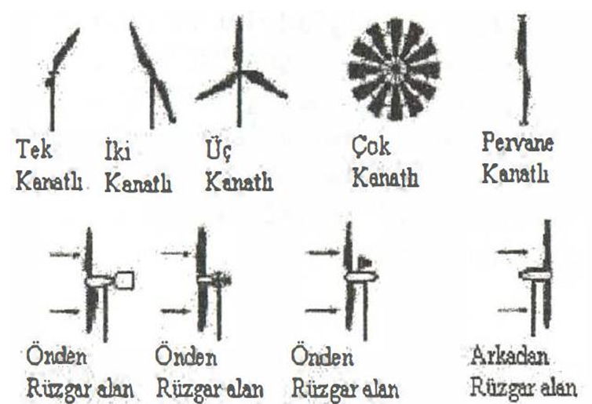
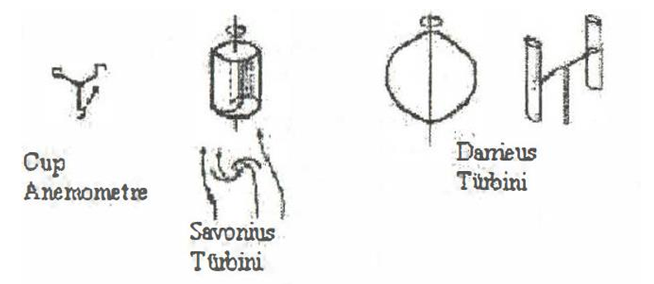
RÜZGÂR TÜRBİNLERİ
Hava kütlesinin hareket halinde olması, rüzgâr türbinlerinin A süpürme alanında olan kanat sistemine düşey bir şekilde çarpması ile havanın çarpmasının kinetik enerjinin bir bölümü frenlenerek rüzgâr türbinlerinin dönmesini sağlamaktadır.
Aerodinamik faktörler sebebi ile maksimum dinamik güç, türbin gücünden daha da fazladır. Bununla beraber rüzgâr türbinleri, havada olan orijinal gücün %59,3’ünü üretmektedir. Teorik olarak rüzgar türbinlerinin maksimum enerji üretimi %75.2 olarak hesaplanmıştır.
Rüzgar Türbinlerinin Sınıflandırılması
Rüzgar türbinleri temelde iki tipte üretilmektedir.
1)Yatay Eksenli Rüzgar Türbinleri
Yatay eksenli rüzgar türbinlerinde dönme ekseni rüzgar yönüne paralel ve kanatlar yönüne diktir. Ticari amaçlı kullanımlarda tercih edilmektedir
2)Dikey Eksenli Rüzgar Türbinleri
Küçük güçlü rüzgar türbinleridir. Herhangi bir yönden esen rüzgârı alabilmelerinden dolayı avantajlı konumda bulunmaktadırlar. Başlangıç momentleri yüksek, fakat verimleri düşüktür. Başlıca kullanım alanları sulama, tarım ve pompalama sistemleridir.

Slide 7
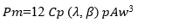

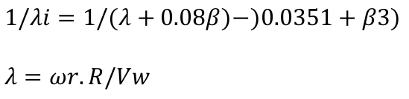
Rüzgar Türbinleri ile alakalı bilgiler
Rüzgar Türbini Bileşenleri
Motor oturma yeri
Alternatör
Kanatlar
Motor Göbeği
Dişli Kutusu
Elektronik Kontrol Ünitesi(ECU)
Hidrolik Sistem
Soğutma Sistemi
Kule
Sapma Mekanizması
Anemometre
Rüzgar Türbinlerinin Simülasyonu
Rüzgâr türbinleri, rüzgârın kinetik enerjisini mekanik enerjiye dönüştürmektedir. Dönüştürülen bu mekanik enerjinin büyüklüğü hava yoğunluğuna ve rüzgâr hızına bağlıdır. Türbin tarafından üretilen rüzgâr kuvveti (Pm) aşağıdaki denklemle verilir.
1)
Cp katsayısı, mekanik enerjiye dönüştürülen rüzgâr türbininin kinetik enerjisinin bir fonksiyonudur. Uç hız oranı (λ) ile ilişkilidir. İkinci denklem ise aşağıdaki gibidir
2)
Verilen denklemde “C” sabit katsayılarımız olarak değerlendirilmektedir. Üçüncü denklem ise aşağıdaki gibidir:
3)

Slide 8

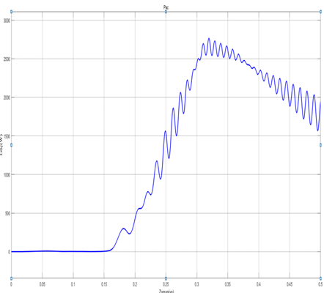
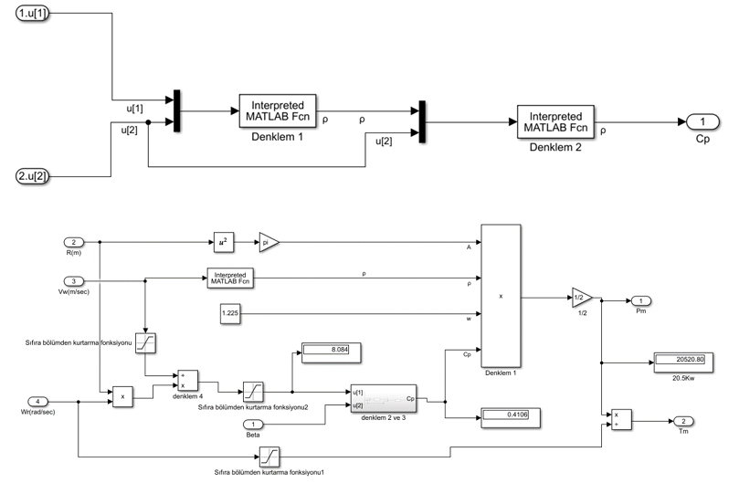
Simülasyon ile alakalı bilgiler
Rüzgar Güç ve Oluşan Gerilim Grafiği
MATLAB matematiksel modellemesi

Slide 9



TÜRBİNLER NASIL ÇALIŞIR?
7/21

Slide 10



Rüzgâr Enerjİ Sİstemlerİnden Kaynaklanan Gürültü
Rüzgar türbinlerindeki gürültü, temelde mekanik bileşenlerden ve hava akışından kaynaklanmaktadır. Açığa çıkan gürültü, mekanik ve elektriksel parçaların dönme hareketi ile ilişkilidir.
Mekanik gürültünün ortaya çıktığı ana bileşenler sırasıyla; dişli kutusu, jeneratör, sapma sürücüleri, soğutucu fanlar ve yardımcı ekipmanlardır(örneğin hidrolikler). Bu nedenle, geniş bir alanda yayılan bir bileşen olmasına rağmen, genellikle belirli bir karakteristik özelliğe sahiptir.
Gürültünün iletim yolu hava-kaynaklı (airborne) veya yapısal-kaynaklı (structural-borne) olabilir.
Hava kaynaklı gürültüde, gürültü doğrudan bileşen yüzeyinden veya içinden havaya doğru yayılmaktadır.
Yapısal kaynaklı gürültüde ise, hava içinde yayılmadan önce yapısal bileşenler boyunca gürültü iletilmektedir.

Slide 11

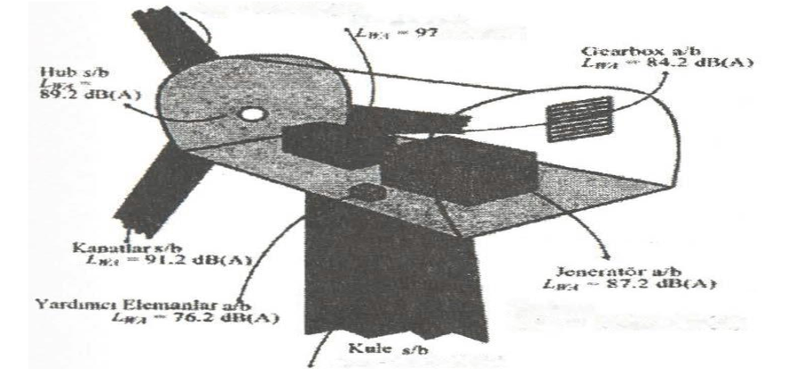
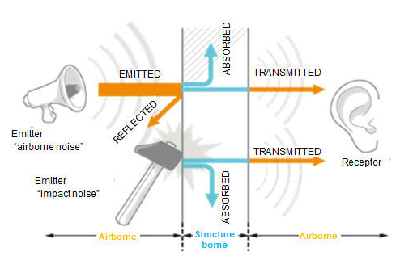
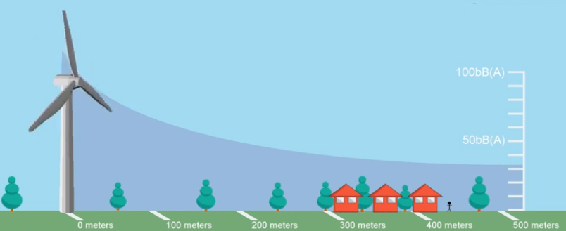
İlgili Resimler

Slide 12

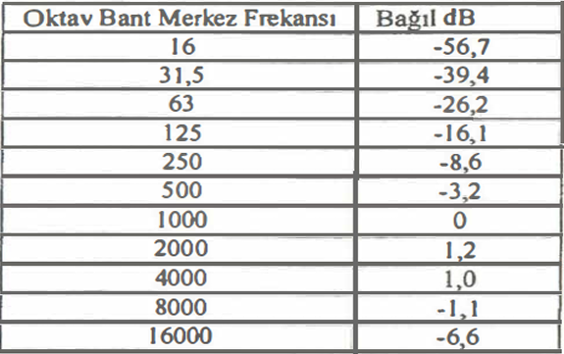
TÜRBİNLERDE AERODİNAMİK GÜRÜLTÜ
Aerodinamik gürültü çeşitleri sırasıyla;
düşük frekans gürültüsü
iç akış türbülans gürültüsü
kanat profil gürültüsü olarak sıralanmaktadır.
Düşük frekans gürültüsü: Kule veya rüzgar kaymasından kaynaklanan değişen rüzgar hızları tarafından oluşturulmaktadır.
Gürültü spektrumu, kanat geçiş frekansı ve onun harmonikleri tarafından şekillendirilmektedir.
İç Akış Türbülans gürültüsü: Atmosferik türbülansın neden olduğu girdaplarla kanatlar etkileşirken, iç akış türbülansı geniş bir frekans aralığında gürültü oluşturmaktadır.
Kanat profil gürültüsü: Bu gürültü, kararlı ve türbülanssız akışta kanadın kendisi tarafından üretilir. bu gürültü genellikle geniş bir frekans aralığına sahiptir.
Aerodinamik gürültüyü azaltmak için en yaygın yaklaşım, rotorun dönme hızını düşürmektir. Ancak bu, enerji kayıplarına neden olabilmektedir.

Slide 13

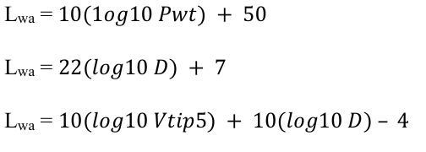
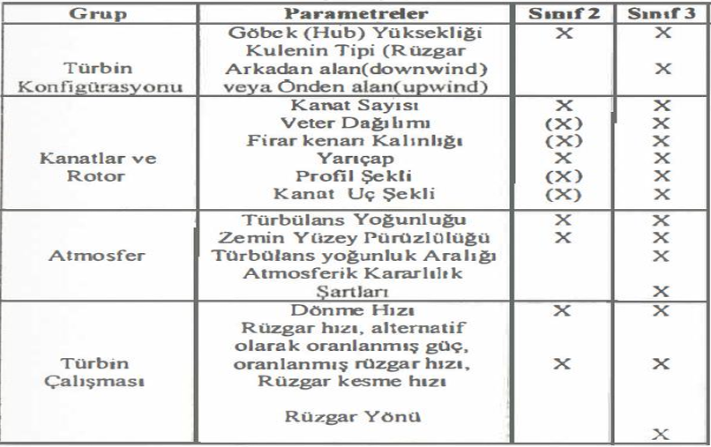
Türbinlerde Gürültü Tahmini
Rüzgar türbinlerinin normal çalışma şartlarında ortaya çıkan gürültünün tahmini, çevresel gürültü değerlendirmesinin önemli bir kısmını oluşturmaktadır.
Basit Rüzgar Türbinlerinde Gürültü Tahmini
Sınıf 1 için parametre denklemleri
Tek bir rüzgar türbini gürültüsünün tahmini için analitik modeller ve bilgisayar kodları ile gürültü tahminleri yapılmaktadır.
Sınıf 1: Temel rüzgar türbini parametrelerinin bir fonksiyonu olarak genel ses güç seviyesine yönelik basit tahminler sunmaktadır.
Sınıf 2: Daha önce tanımlanmış olan gürültü mekanizmalarının üç türünü ele alır ve son teknoloji türbinlerinde kullanılabilmektedir.
Sınıf 3: Gürültü üreten mekanizmaları tanımlayan iyileştirilmiş modelleri ele alır ve iyileştirilmiş modelleri rotor geometrisi ve aerodinamik ile ilişkilendirmektedir.
Sınıf 2 ve 3 için parametre tablosu

Slide 14




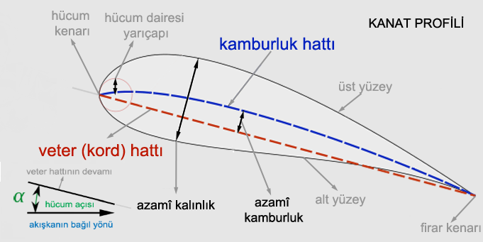


Rüzgar Türbinleri İçin Gürültü Azaltma Yöntemleri
Türbinlerinde mekanik gürültüyü azaltmanın bazı yolları:
Dişli çark dişlerinin özel bir şekilde yapılması
Düşük hız soğutma fanlarının kullanılması
Bileşenlerin motor oturma yeri içine monte edilmesi
Ses yalıtımı ve susturucuların eklenmesi
Aerodinamisi arttırılmış türbin tasarımları yapılması
Büyük bileşenler için titreşim yalıtıcılar ve
özel yapıda vidaların kullanılması
Modern rüzgar türbinlerinde gürültüyü azaltmak için birkaç strateji kullanılmaktadır. Bunlar arasında;
düşük uç hız oranları
daha az hücum kanat açılar
rüzgarın önden alındığı tasarımlar
değiştirilmiş kanat firar kenarı
bulunmaktadır.
Aerodinamik gürültü, rüzgar türbinlerinin en önemli sorunudur. Bu gürültüyü üreten 3 ana mekanizma vardır:
Firar kenarı gürültüsü: Rüzgar türbinlerinin kanatlarının uçlarından kaynaklanan gürültüdür. Yüksek frekanslıdır.
Hücum kenarı gürültüsü: Kanatların ön kenarlarındaki gürültüdür.Düşük frekanslıdır.
İç akış türbülans gürültüsü: Kanat yüzeylerindeki veya kanat aralarındaki türbülanslar nedeniyle oluşan gürültüdür.

Slide 15


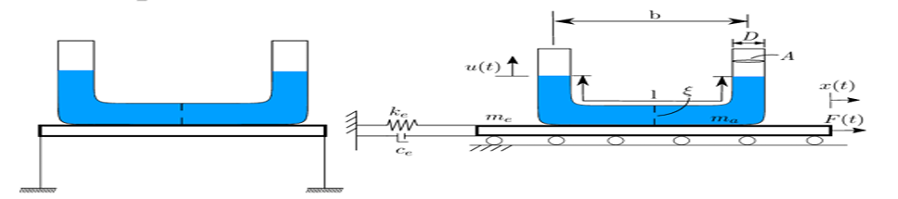
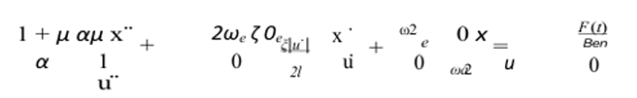
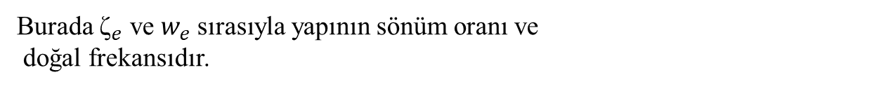
STOKASTİK ANALİZ KULLANILARAK AYARLANMIŞ SIVI KOLON DAMPERİ İLE RÜZGAR TÜRBİNLERİNİN TİTREŞİMİNİN AZALTILMASI
Ayarlanabilir Sıvı Kolon Sönümleyicileri (TLCD),görece düşük maliyeti ve iyi verimliliği nedeniyle iyi bir seçenek haline gelmiştir. TLCD, sıvı kolonun hareketine dayanarak çalışmaktadır.
Sütun U şeklinde olabilmektedir. TLCD, yaylar veya ek eklemeler gibi ekstra mekanizma gerektirmez. Ayrıca tasarım ihtiyaçlarına göre geometrisi değişebilir.
TLCD, sıvının hareketiyle birincil yapının hareketini emen pasif bir kontrol cihazıdır.
Yapının titreşimini yerçekimsel etkiyle bastırarak TLCD, yapıdan TLCD sıvısına aktarılan titreşim enerjisini emmektedir. Sıvı ve kabın viskoz etkileşimi titreşim enerjisini dağıtmaktadır. Verimliliği artırmak için, sıvının TLCD kabının içindeki deliklerden geçmesi gerekir, bu da daha fazla enerji dağılımına neden olmaktadır.
Nispeten daha az bakım gereksinimi ve sıvının acil durumlar için kullanılabilir olması, sıvı titreşim emicilerin potansiyel avantajlarından bazılarıdır.
Burada ${\text{ζ}}_{e}$ ve $w_{e}$ sırasıyla yapının sönüm oranı ve
doğal frekansıdır.

Slide 16


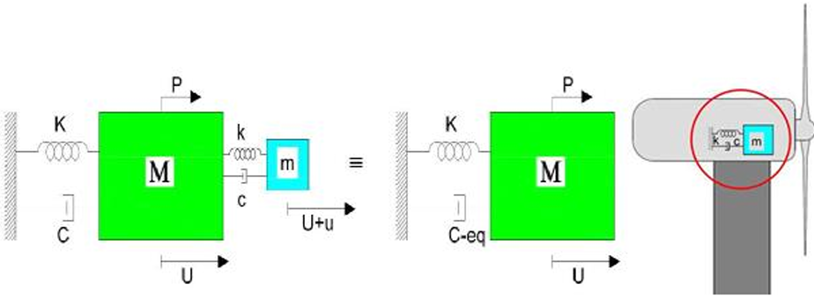
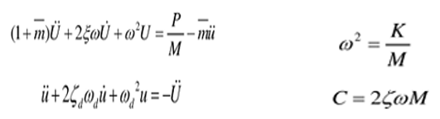
AYARLANABİLİR KÜTLE SÖNÜMLEYİCİLERİ (TMD)
Birincil yapının karşıtı düğüm konumunda titreşen bir kütle-yay sistemidir. Bu sistemdeki iş prensibi, kütlenin belirli bir yapısal frekansta (genellikle birincil yapının yaklaşık %2'si) titreşmesiyle damperin titreşimi bastırmasıdır.
Burada M ve m ana yapının ve damperin kütleleridir, K rijitlik, ξ sönüm oranı, U ise birincil yapının yer değiştirmesi, u İş TMD kütlesinin yer değiştirmesidir. TMD için ortak tasarım parametreleri kütle, sertlik ve sönümleme oranıdır.

Slide 17


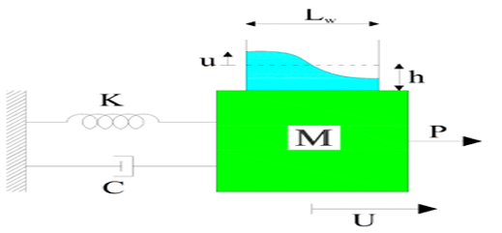
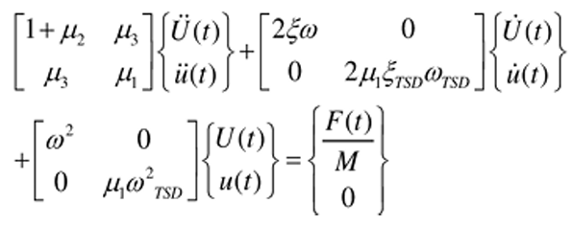
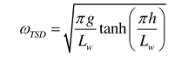
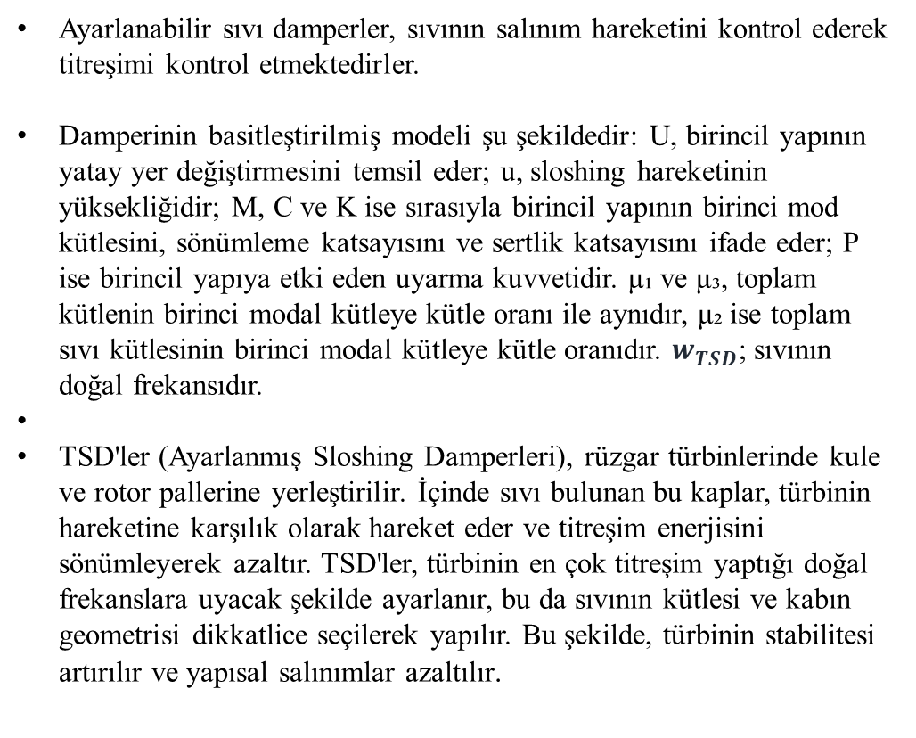
Ayarlanmış Sloshing Damperleri (TSD)
Ayarlanabilir sıvı damperler, yüksek binaların rüzgar kaynaklı titreşim sorunlarını azaltmak için önerilen bir tür pasif enerji emici cihazdır.
Ayarlanabilir sıvı damperler, sıvının salınım hareketini kontrol ederek titreşimi kontrol etmektedirler.
Damperinin basitleştirilmiş modeli şu şekildedir: U, birincil yapının yatay yer değiştirmesini temsil eder; u, sloshing hareketinin yüksekliğidir; M, C ve K ise sırasıyla birincil yapının birinci mod kütlesini, sönümleme katsayısını ve sertlik katsayısını ifade eder; P ise birincil yapıya etki eden uyarma kuvvetidir. μ₁ ve μ₃, toplam kütlenin birinci modal kütleye kütle oranı ile aynıdır, μ₂ ise toplam sıvı kütlesinin birinci modal kütleye kütle oranıdır. $w_{TSD}$; sıvının doğal frekansıdır.
TSD'ler (Ayarlanmış Sloshing Damperleri), rüzgar türbinlerinde kule ve rotor pallerine yerleştirilir. İçinde sıvı bulunan bu kaplar, türbinin hareketine karşılık olarak hareket eder ve titreşim enerjisini sönümleyerek azaltır. TSD'ler, türbinin en çok titreşim yaptığı doğal frekanslara uyacak şekilde ayarlanır, bu da sıvının kütlesi ve kabın geometrisi dikkatlice seçilerek yapılır. Bu şekilde, türbinin stabilitesi artırılır ve yapısal salınımlar azaltılır.

Slide 18
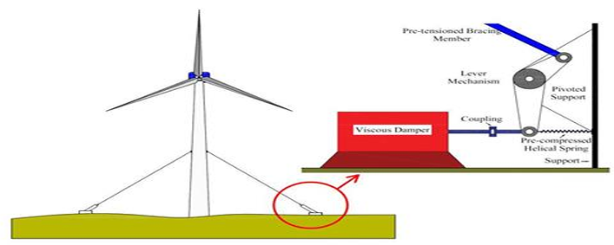
AKILLI VE VİSKOZLU DAMPERLER
17/21
Pasif TMD belirli bir titreşim frekansına ayarlandığı için geniş frekans bandındaki titreşimleri tamamen kontrol edemezler. Bu nedenle, farklı tipte aktif ve yarı aktif damperler geliştirilmiştir. Ancak, bunlar büyük ve ağır sistemlerdir ve aktif sönümleyiciler önemli miktarda güç tüketir.
Akıllı sönümleme teknolojisi, değişken sönümleyiciler kullanan bir yarı aktif kontrol türüdür.
Bu sistemler, sıfıra yakın güç tüketimi ve yüksek kontrol kararlılığı gibi avantajlara sahiptir.
Bu tür damperler, yüksek binaların kontrolünde dış destek sistemleri ile kullanılabilmektedir.
Rüzgar türbinlerindeki titreşimleri azaltmak için damperlerinin daha iyi performans göstermesi için bir kaldıraç mekanizması kullanılabilmektedir. Ayrıca, rüzgar türbinlerinin hidrodinamik ve/veya aerodinamik sönümleme geliştirebilmektedir.

Slide 19


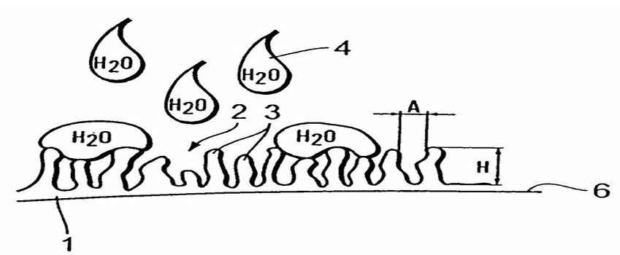
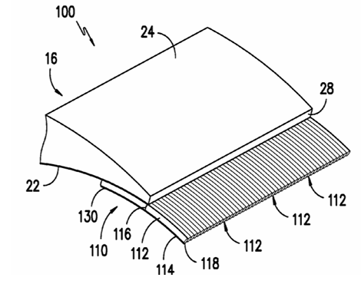
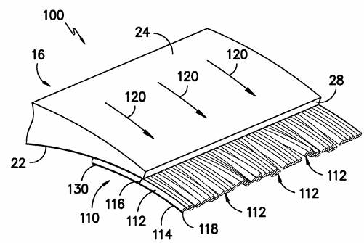

RÜZGAR TÜRBİNLERİNİN GÜRÜLTÜSÜNÜ AZALTMAYA YÖNELİK ALINMIŞ PATENLER
Yapının sönümlemesi esas olarak aerodinamik ve hidrodinamik sönümlemeden oluşmaktadır.
Burada ise Dünya üzerinde rüzgar türbinlerinin seslerini azaltmaya yönelik alınmış çeşitli patentlerden bazıları bulunmaktadır.
Patent No: US 7,108,485 B2
2) Patent No: US 8.430,638 B2

Slide 20


PATENT BİLGİLERİ
Patent No: US 7,108,485 B2
2) Patent No: US 8.430,638 B2
Rotor kanatlarında kullanılan nano çiviler, girdapların enerjisini absorbe ederek sesin azalmasına yardımcı olur. Bu sayede, nano çiviler bir tür "ses amortisörü" işlevi görerek, aerodinamik gürültüyü azaltır.
Gürültü oluşumundaki azalma, rotor kanadının özel bir "köpekbalığı derisi" tarzında yüzeye sahip olmasıyla da sağlanabilir. Bu yüzey bir tabaka veya folyo kaplama eklenerek oluşturulabilir.
Bu tür bir folyo veya tabaka, örneğin 3M tarafından 3M 8691 Sürükleme Azaltma Bandı (Riblet Bant) adı altında satılmaktadır
Bu folyo veya tabaka, havacılık endüstrisinin bir siparişi olarak, bu özel "köpekbalığı derisi" yüzeyi sayesinde uçaklarda yakıt tasarrufu sağlamak amacıyla geliştirilmiştir.
Bu patentte türbininin rotor kanadı için gürültü azaltıcı bir rotor kanat tertibatı tanımlanmıştır. Rotor kanat tertibatı, dış yüzeylere sahip bir rotor kanadı içerir;
basınç tarafı, bir emme tarafı, bir ön kenar ve bir arka kenarın her biri, bir uç ve bir kök arasında uzanır.
Gürültü azaltıcı, her birinin aşağıdaki özelliklere sahip çok sayıda çubuk içerir.Gürültü azaltıcı, çubuklar komşu bir çubuğun gövdesine paralelken sabit bir konumda bulunur.
Ayrıca, çok sayıda çubuğun her biri, uygun bir malzemeden oluşturulabilir.
Uygun bir sertlik sağlayan uygun bir genişliğe veya çapa sahip olmaktadır.Bir rotor kanadı tertibatından akan rüzgâr için daha yumuşak sınır koşulu geçişlerine izin verebilir, böylece bir rüzgâr türbininin çalışması sırasında rotor kanadı tertibatıyla ilişkili gürültüyü avantajlı bir şekilde azaltabilmektedir

Slide 21
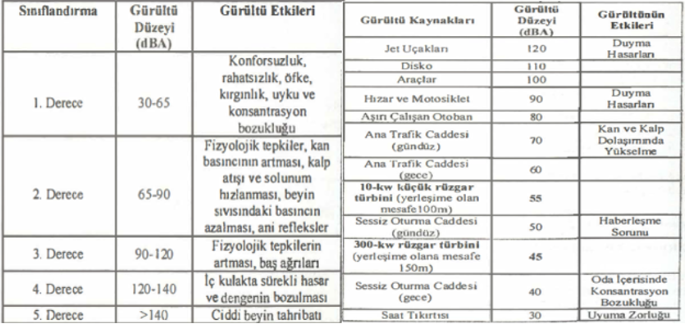
GÜRÜLTÜNÜN İNSAN ÜZERİNDEKİ ETKİLERİ VE RÜZGAR GÜRÜLTÜ STANDARTLARI
Gürültü kirliliği, Dünya Sağlık Örgütü tarafından insan sağlığını etkileyen önemli çevresel faktörlerden biri olarak tanımlanmıştır. Gürültünün sadece işitme sistemi üzerinde değil, aynı zamanda psikolojik ve fizyolojik etkileri olduğu da bilinmektedir.
Gürültünün olumsuz etkileri arasında iletişimi engelleme, konsantrasyonu bozma, uyku düzenini etkileme ve genel sıkıntılar yaratma gibi durumlar bulunmaktadır. Ayrıca, gürültü geçici veya kalıcı işitme bozukluklarına neden olabilir.
Gürültü değerlendirme çalışması, aşağıdaki üç önemli bilgiyi içermelidir:
1.Mevcut ortama ilişkin geçmiş gürültü seviyeleri için bir araştırma: Bu, bölgede daha önce yapılmış gürültü ölçümlerinin ve kayıtlarının incelenmesini içerir.
2. Bölgede ve bölge civarında türbinlerin oluşturduğu gürültü seviyesinin ölçümü: Bu adım, rüzgâr türbinlerinin çevredeki gürültü düzeylerine olan etkisini belirlemek için gerçek zamanlı ölçümleri içerir.
3. Türbin gürültü seviyeleri kabul edilebilirlik değerlendirmesi: Bu, ölçülen gürültü seviyelerinin ulusal veya uluslararası standartlara uygun olup olmadığının değerlendirilmesini içerir. Kabul edilebilirlik değerlendirmesi, belirlenen standartlara göre ölçülen gürültü seviyelerinin uygunluğunu kontrol eder.
birçok ülkede, gürültü yönetmelikleri insanların maruz kaldığı gürültü için belirlenen üst limitleri tanımlar. Bu limitler, ülkeye ,eyaletlere ve zaman dilimine göre farklılıklar göstermektedir.

Slide 22


SONUÇ OLARAK
Gürültü Standartları ve Mühendislik Çalışmaları: Mevcut durumda rüzgâr enerji sistemlerinde standart gürültü seviyeleri bulunmamakla birlikte, mühendislik çalışmaları sayesinde modern türbinlerde mekanik gürültü düşük seviyelere çekilmiştir.
Mekanik Gürültünün Azaltılması: Rüzgâr türbinlerindeki bileşenler, özellikle dişli kutusu ve sapma mekanizması gibi unsurlar, minimum düzeyde mekanik gürültü oluşturacak şekilde tasarlanmaktadır. Bu sayede mekanik gürültü, istenmeyen seviyelerin altına çekilmiştir.
Aerodinamik Gürültünün Azaltılması: Aerodinamik gürültü genellikle motor kanatlarının "şışt" sesi şeklinde ve özellikle kanatların ucundan ve arkasından gelmektedir. Son on yılda, motor kanatlarının daha iyi tasarlanmasıyla aerodinamik gürültü önemli ölçüde azaltılmıştır.
Yasal Düzenlemeler ve Uyum: Türkiye'nin Avrupa Birliği'ne katılımı sürecinde, rüzgâr türbini üreticilerinin gürültüyü belirlenen standartlara uygun seviyelere çekmek zorunda kalacakları yasal düzenlemeler yapılacaktır. Bu adımlar, sektörde gürültü standartlarına uyumu teşvik edecektir.

Slide 23

TEŞEKKÜRLER
MUSTAFA URGAN
MUSTAFA USTA

